Slide 1
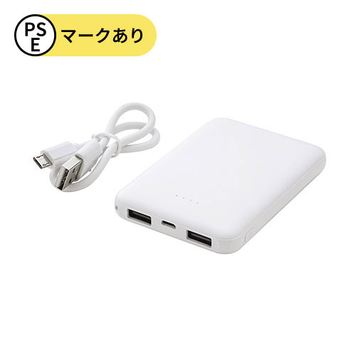
【提案書】
モバイルタンク5000
特徴
5000mAhのコンパクトモバイルタンク。2台同時充電も可能な上、シンプルな形状はオリジナル名入れもよく映えます。リサイクルABS樹脂仕様で環境にも配慮したアイテムです。
納期
納期スペース
仕様
素材：リサイクルABS
包装：箱入 箱サイズ/122×102×31mm
備考：電源/USB 充電ケーブル付
お見積
お見積りスペース

